Slide 1
Math for ML - 2
Digital Talent Scholarship 2022
Lead a sprint through the Machine Learning Path

Slide 2
Agenda
Matrik pada Linear Algebra
Matrik dan Linear Mappings
Next Steps

Slide 3
Are your students ML-ready?

Slide 4
Quick Recap :
Apa yang telah kita pelajari pada pertemuan sebelumnya ?

Slide 5
Matriks Pada Linear Aljabar

Slide 6
Matrix merupakan array dari m x n dimana m merepresentasikan row/baris dan n merepresentasikan kolom

Slide 7
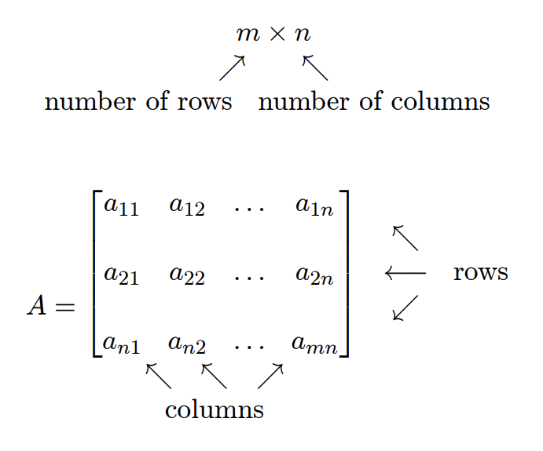

Slide 8
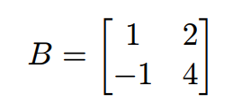
Apa hasil dari B transpose ?

Slide 9
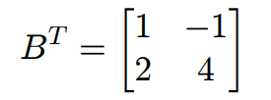
Jawaban

Slide 10
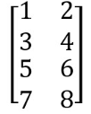
Apa hasil dari Matrix Transpose dibawah ini

Slide 11
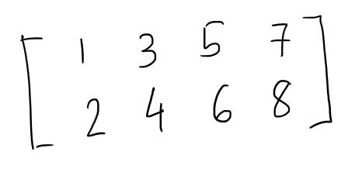
Jawaban

Slide 12

Determinants
Rumus (ordo 2 x 2)
Source: Ruangguru

Slide 13
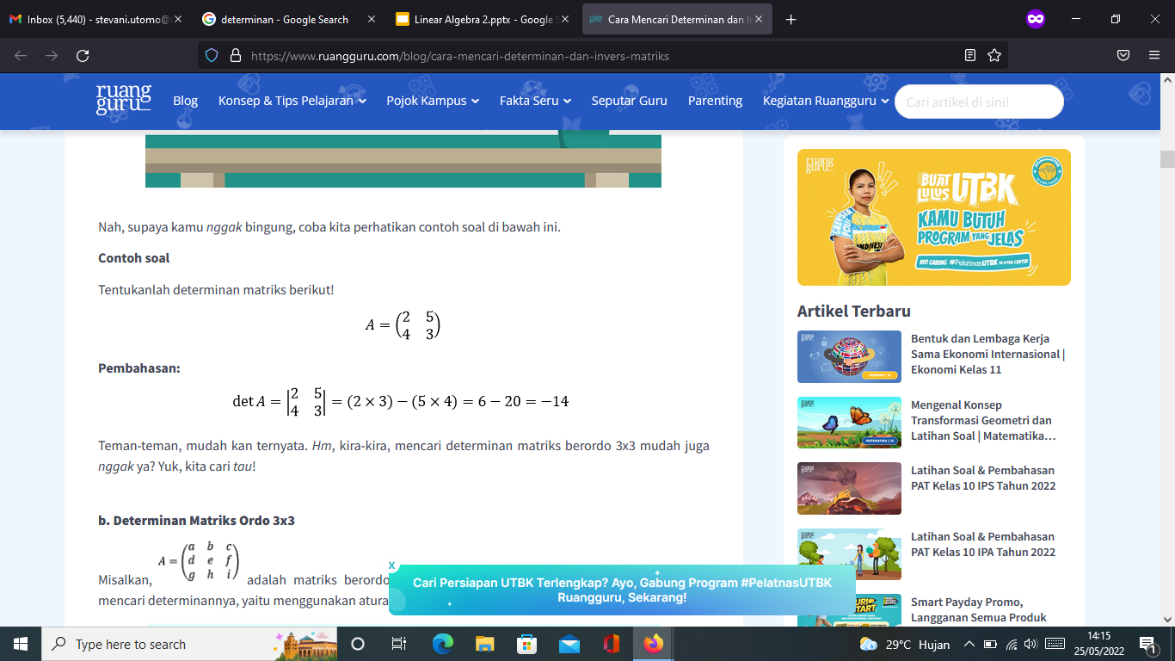
Contoh
Tentukanlah determinan matriks berikut!

Slide 14
Jawaban

Slide 15
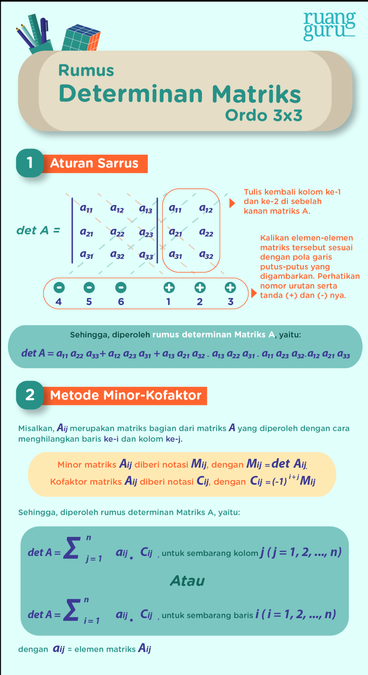
Aturan Sarrus
Source: Ruangguru

Slide 16
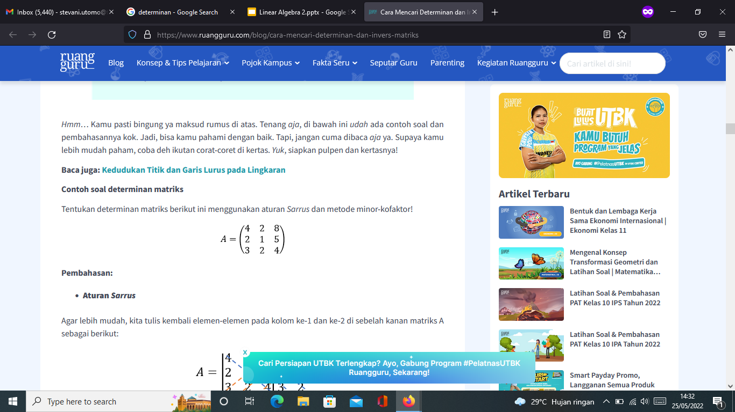
Contoh
Tentukan determinan matriks berikut ini menggunakan aturan Sarrus!

Slide 17
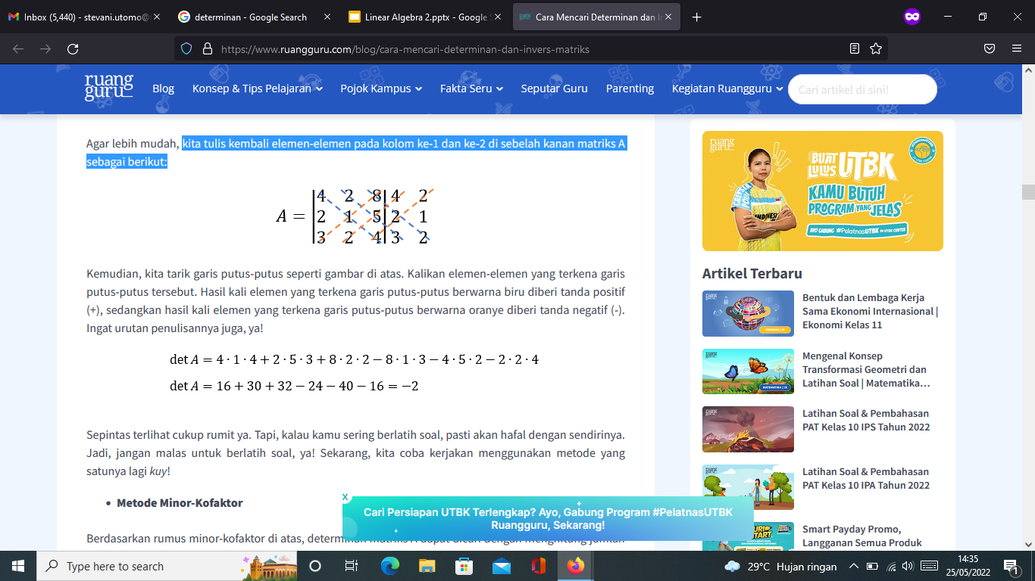
Solusi
kita tulis kembali elemen-elemen pada kolom ke-1 dan ke-2 di sebelah kanan matriks A sebagai berikut:
Kemudian, kita tarik garis putus-putus seperti gambar di atas. Kalikan elemen-elemen yang terkena garis putus-putus tersebut. Hasil kali elemen yang terkena garis putus-putus berwarna biru diberi tanda positif (+), sedangkan hasil kali elemen yang terkena garis putus-putus berwarna oranye diberi tanda negatif (-)

Slide 18
Solusi
Sehingga hasil determinan matriks A sebagai berikut:

Slide 19
2. Metode Minor-Kofaktor
Source: Ruangguru

Slide 20
Contoh
Tentukan determinan matriks berikut ini menggunakan metode minor-kofaktor!

Slide 21
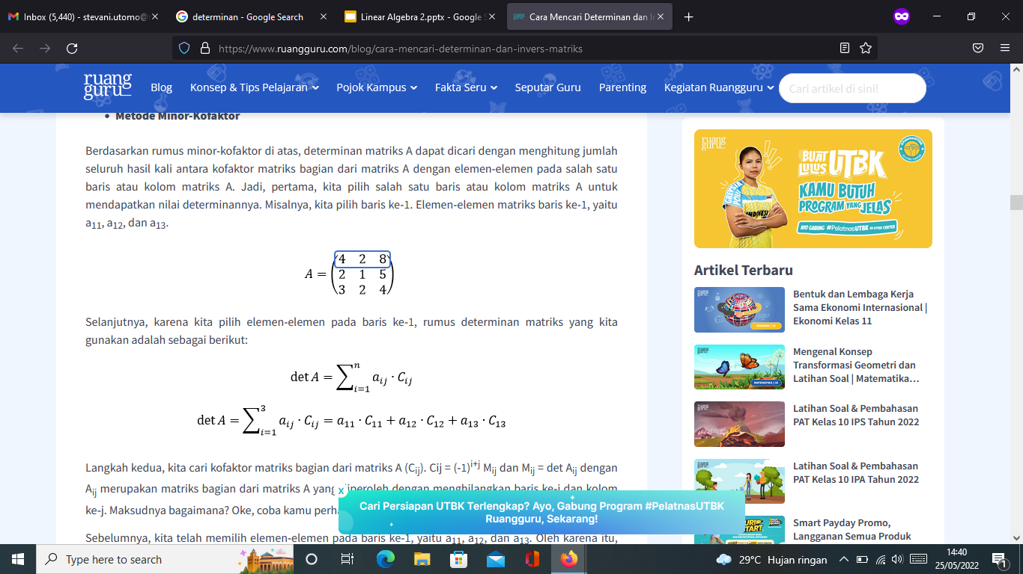
Solusi
pertama, kita pilih salah satu baris atau kolom matriks A untuk mendapatkan nilai determinannya. Misalnya, kita pilih baris ke-1. Elemen-elemen matriks baris ke-1, yaitu a₁₁, a₁₂, dan a₁₃.

Slide 22
Solusi
Selanjutnya, karena kita pilih elemen-elemen pada baris ke-1, rumus determinan matriks yang kita gunakan adalah sebagai berikut:
Langkah kedua, kita cari kofaktor matriks bagian dari matriks A (C_{ij}). Cij = (-1)^{i+j} M_{ij} dan M_{ij} = det A_{ij} dengan A_{ij} merupakan matriks bagian dari matriks A yang diperoleh dengan menghilangkan baris ke-i dan kolom ke-j. Sebelumnya, kita telah memilih elemen-elemen pada baris ke-1, yaitu a11, a12, dan a13. Oleh karena itu, matriks bagian dari matriks A nya adalah A11, A12, dan A13.

Slide 23
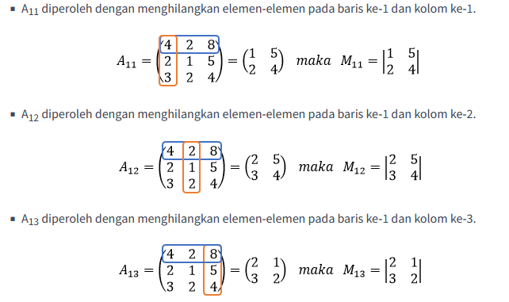
Solusi

Slide 24
A = 4 2 8 1 M31 = 2 8 1
3 2 4 2 2 4 2
4 5 6 3 5 4 7
2 5 4 7
A = 4 2 8 1 M31 = 4 8 1
3 2 4 2 3 4 2
4 5 6 3 2 4 7
2 5 4 7
A = 4 2 8 1 M31 = 2 8 1
3 2 4 2 2 4 2
4 5 6 3 5 4 7
2 5 4 7
A = 4 2 8 1 M31 = 4 2 8
3 2 4 2 3 4 2
4 5 6 3 2 5 4
2 5 4 7

Slide 25
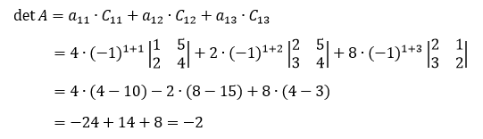
Solusi
Sehingga hasil dari determinan matriks A adalah

Slide 26
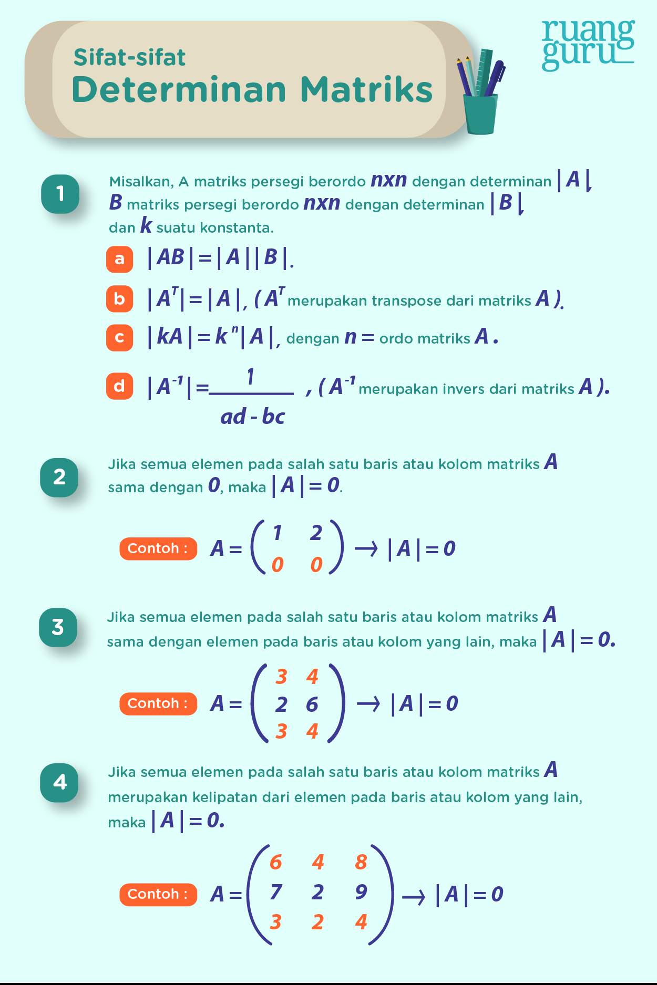
Sifat - sifat Determinan Matriks
Source: Ruangguru

Slide 27
Sifat - sifat Determinan Matriks
Source: Ruangguru

Slide 28
Inverse Matrix
Invers dapat juga diartikan sebagai lawan dari sesuatu (kebalikan). Invers matriks adalah kebalikan (invers) dari sebuah matriks. Jadi, apabila matriks tersebut dikalikan dengan inversnya, maka akan menjadi matriks identitas.
Contoh :
Carilah invers dari f(x) = 2x
maka jawabannya adalah f⁻¹ (x) = ½ x

Slide 29
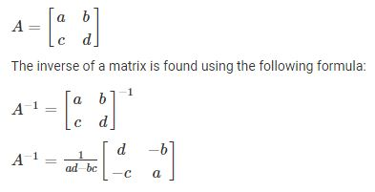
Inverse Matrix
Inverse = (1/determinant)*Adjoint

Slide 30
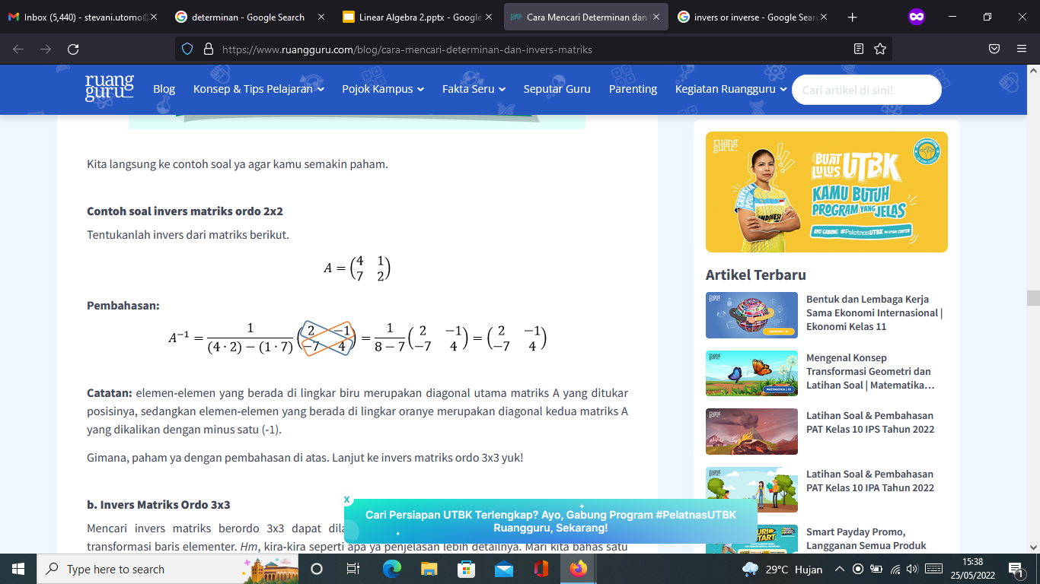
Contoh
Pembahasan :

Slide 31

Inverse
Source: Ruangguru

Slide 32
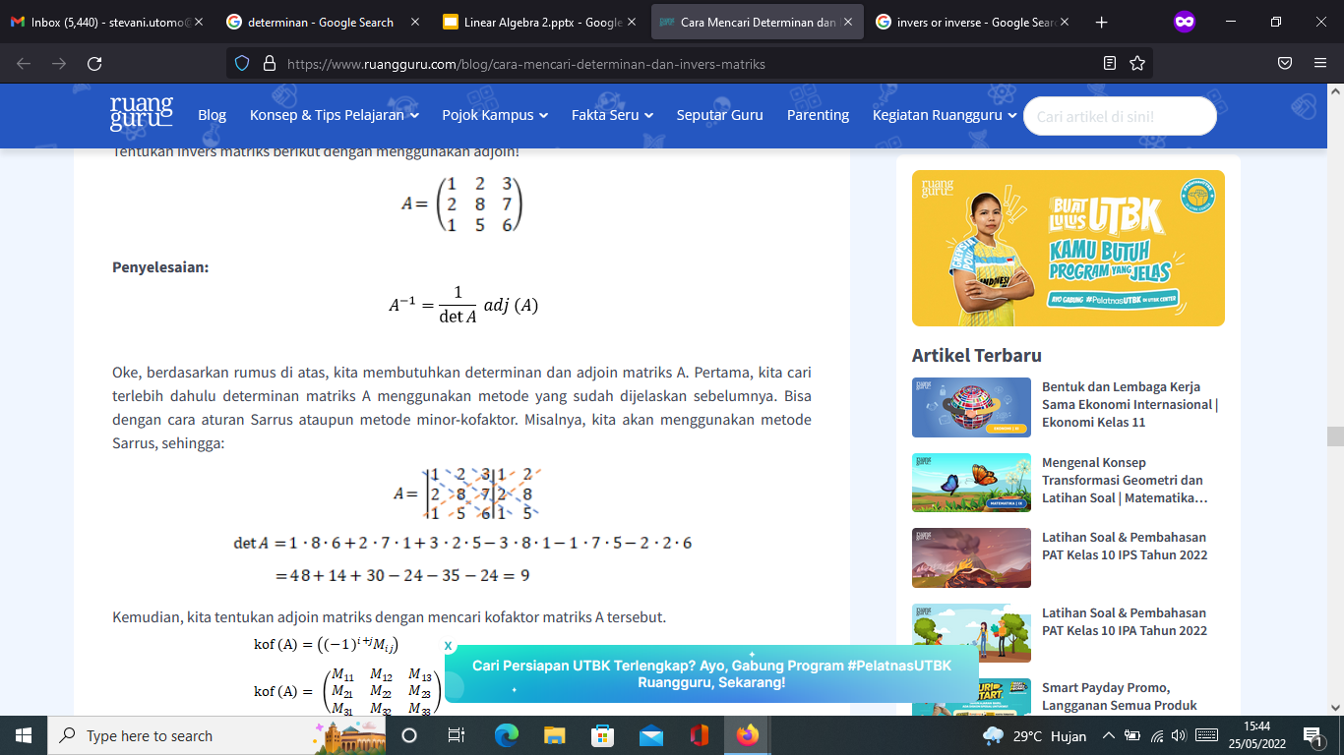
Contoh
Tentukan invers matriks berikut dengan menggunakan adjoin!

Slide 33
Penyelesaian
Pertama, kita cari terlebih dahulu determinan matriks A menggunakan metode yang sudah dijelaskan sebelumnya. Bisa dengan cara aturan Sarrus ataupun metode minor-kofaktor. Misalnya, kita akan menggunakan metode Sarrus, sehingga:

Slide 34
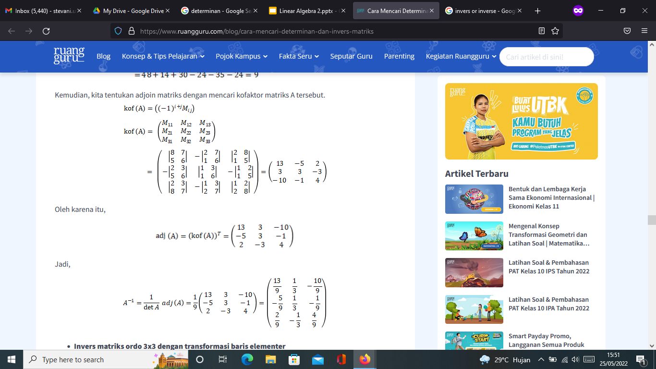
Penyelesaian
Kemudian, kita tentukan adjoin matriks dengan mencari kofaktor matriks A tersebut.

Slide 35
Penyelesaian
Oleh karena itu,
Jadi,

Slide 36
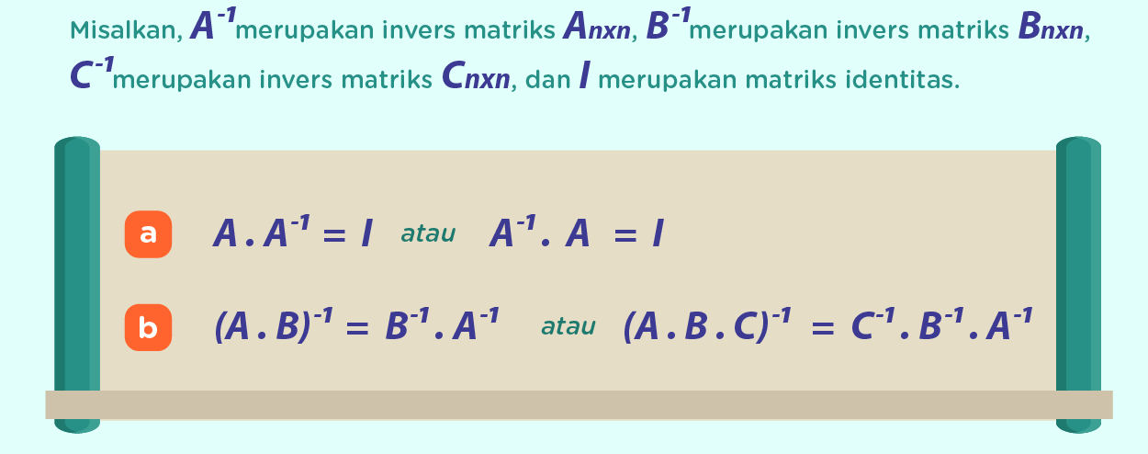
Sifat - sifat Invers Matriks
Source: Ruangguru

Slide 37

Sudah Pusing?

Slide 38
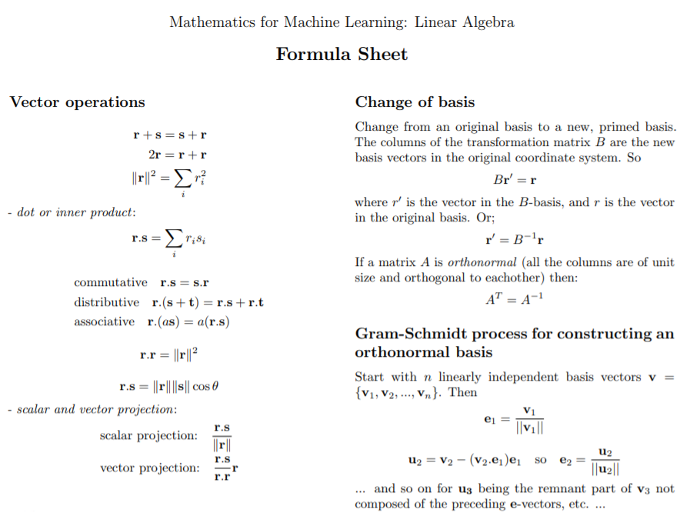

Slide 39
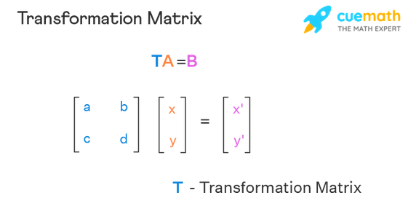
Types of matrix transformation
Transformation matrix is a matrix that transforms one vector into another vector. The positional vector of a point is changed to another positional vector of a new point, with the help of a transformation matrix. The position vector of a point A = xi + yj, on multiplying with a matrix T = (abcd) is transformed to another vector B = x'i + y'j. Here the vector A = xi + yj is represented as a column matrix A = [xy], and the matrix B = x'i + y'j is another column matrix B = [x′y′].

Slide 40
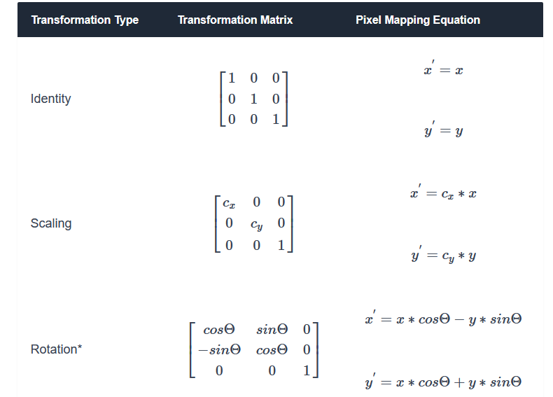
Types of Transformation

Slide 41
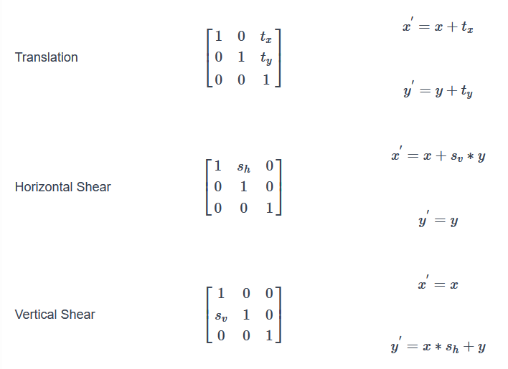
Transformation Type

Slide 42
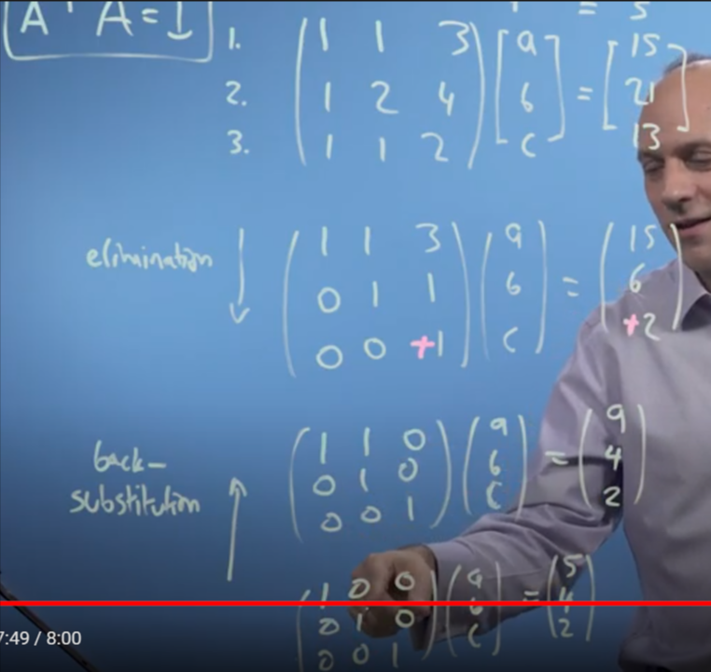
Gaussian elimination

Slide 43
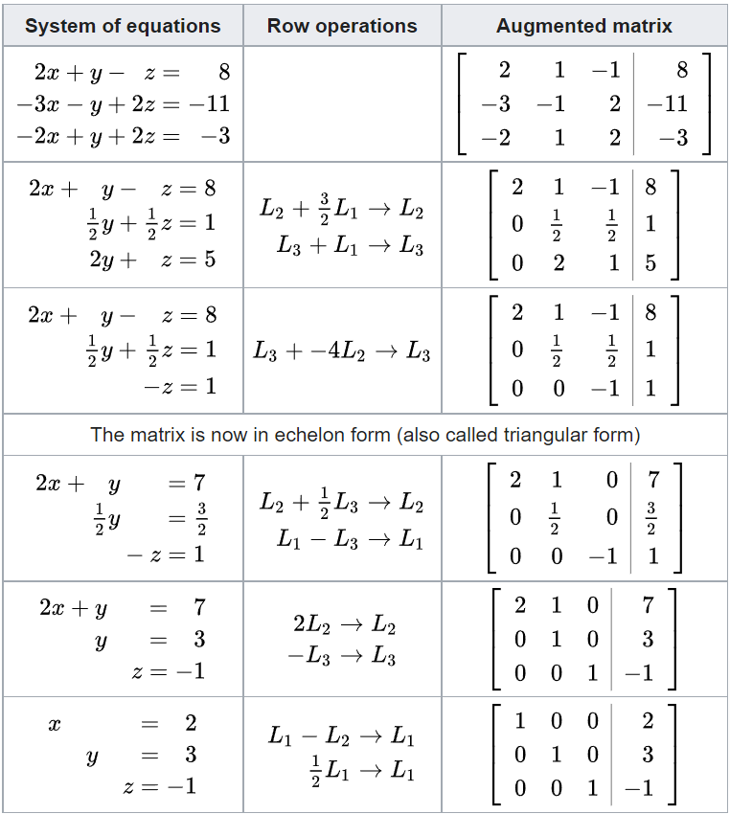
Gaussian elimination

Slide 44
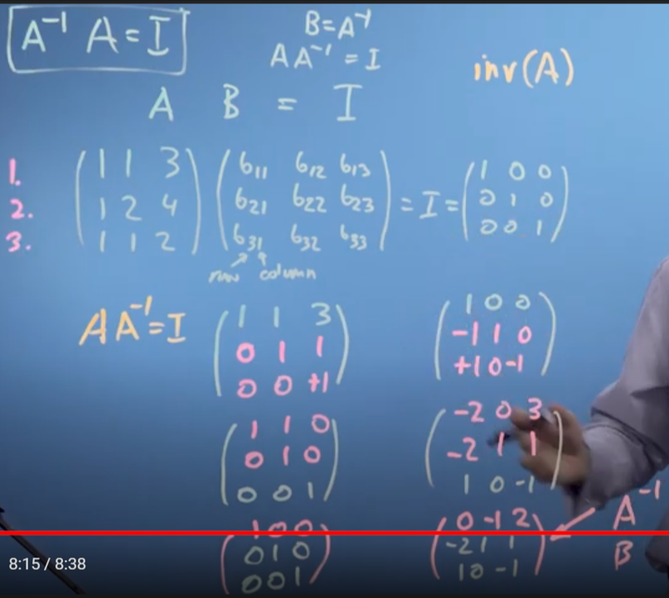
From Gaussian E to Finding the inverse matrix

Slide 45
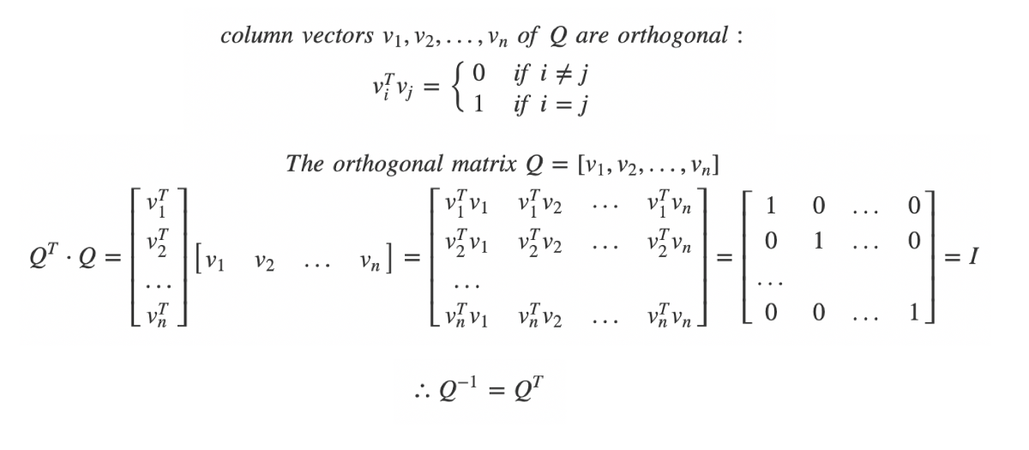
Orthogonal Matrices

Slide 46
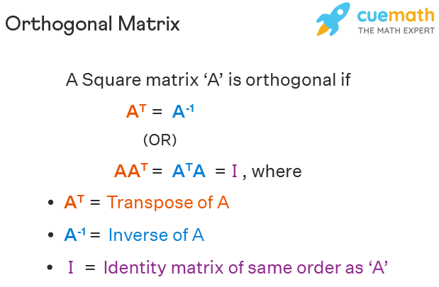
Orthogonal Matrices

Slide 47
Orthogonal Matrices
Himpunan vektor-vektor dalam ruang hasilkali dalam disebut sebagai Himpunan Ortogonal, jika setiap pasangan vektor yang berbeda dalam himpunan tersebut saling ortogonal.
Himpunan ortogonal yang setiap vektornya memiliki norma 1 disebut Ortonormal.
Dengan kata lain, {v1 , v2 , … , vn} dari vektor-vektor di V adalah ortonormal apabila:
<vj , vk> = 0, j != k
<vj , vk> = 1, j = k
j, k = 1 , 2 , … , n

Slide 48
Orthogonal Matrices
Suatu himpunan V = {v1, v2, v3} dapat dikatakan ortonormal apabila berlaku
<v1, v2> = 0
<v1, v3> = 0
<v2, v3> = 0
|v1| = |v2| = |v3| = 1

Slide 49
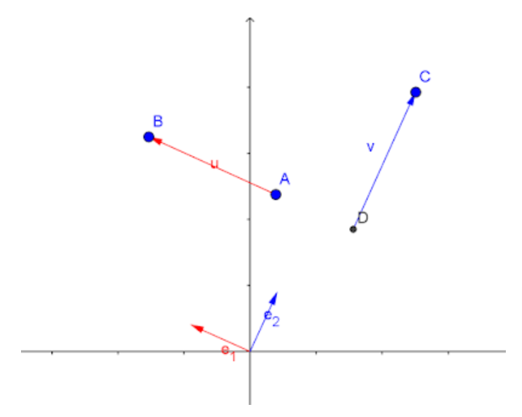
Orthogonal Matrices
Ortonormal harus memenuhi dua syarat, yaitu panjang vektornya 1 dan saling tegak lurus. Dua vektor yang saling tegak lurus belum bisa dikatakan saling ortonormal jika ada vektor yang panjangnya tidak sama dengan 1.

Slide 50
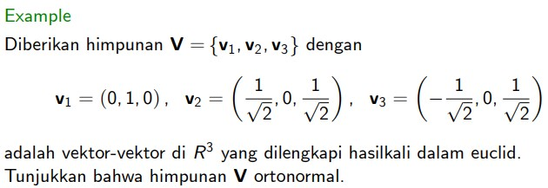
Orthogonal Matrices

Slide 51
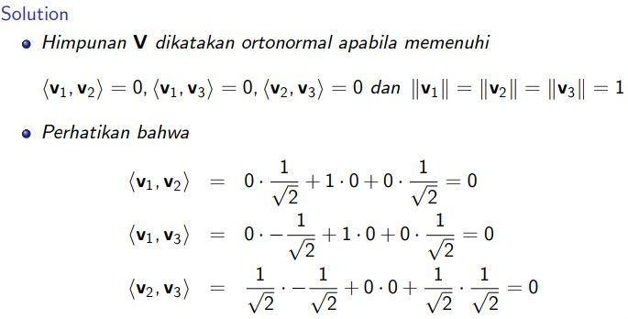
Orthogonal Matrices

Slide 52
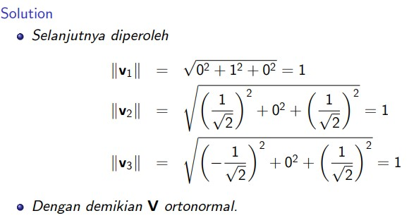
Orthogonal Matrices

Slide 53
Quick Recap

Slide 54
Q & A

Slide 55
Terima Kasih

